Slide 1
Chương 6: VẤN ĐỀ DÂN TỘC VÀ TÔN GIÁO TRONG THỜI KỲ QUÁ ĐỘ LÊN CHỦ NGHĨA XÃ HỘI
I. Dân tộc trong thời kỳ quá độ lên chủ nghĩa xã hội
II. Tôn giáo trong thời kỳ quá độ lên chủ nghĩa xã hội
III. Quan hệ dân tộc và tôn giáo ở Việt Nam

Slide 2
Chương6: VẤN ĐỀ DÂN TỘC VÀ TÔN GIÁO TRONG THỜI KỲ QUÁ ĐỘ LÊN CHỦ NGHĨA XÃ HỘI
I. Dân tộc trong thời kỳ quá độ lên chủ nghĩa xã hội
1.Khái niệm, đặc trưng cơ bản của dân tộc
2. Chủ nghĩa Mác – Lênin về vấn đề dân tộc
3. Dân tộc và quan hệ dân tộc ở Việt Nam

Slide 3
Chương6: VẤN ĐỀ DÂN TỘC VÀ TÔN GIÁO TRONG THỜI KỲ QUÁ ĐỘ LÊN CHỦ NGHĨA XÃ HỘI
Khái niệm, đặc trưng cơ bản của dân tộc
Theo nghĩa nghĩa rộng
Có 5 đặc trưng
Theo nghĩa nghĩa hẹp
Có 3 đặc trưng

Slide 4
Theo nghĩa nghĩa rộng (Dân tộc hay quốc gia dân tộc)
Có chung phương thức sinh hoạt kinh tế
Có lãnh thổ chung ổn định không bị chia cắt
Có sự quản lý của một nhà nước ( nhà nước – dân tộc độc lập)
Có ngôn ngữ chung của quốc gia
Có nét văn hóa biểu hiện qua nền văn hóa dân tộc

Slide 5
Theo nghĩa hẹp
(Dân tộc- tộc người)
Cộng đồng về ngôn ngữ
Cộng đồng về văn hóa
Ý thức tự giác tộc người

Slide 6
Mối quan hệ
Hai cách hiểu trên tuy không đồng nhất nhưng gắn bó mật thiết với nhau không tách rời,
- Dân tộc quốc gia bao hàm dân tộc tộc người;
- Dân tộc tộc người là bộ phận hình thành dân tộc quốc gia;
- Dân tộc tộc người ra đời trong những quốc gia nhất định và thông thường những nhân tố hình thành dân tộc tộc người không tách rời với những nhân tố hình thành quốc gia

Slide 7
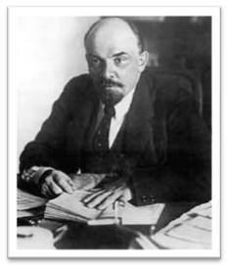
2. Chủ nghĩa Mác – Lênin về vấn đề dân tộc
a. Hai xu hướng phát triển của dân tộc và vấn đề dân tộc trong xây dựng CNXH.
Cộng đồng dân cư muốn tách ra để hình thành cộng đồng dân tộc độc lập
Các dân tộc trong từng quốc gia, thậm chí các dân tộc ở nhiều quốc gia muốn liên hiệp lại với nhau

Slide 8
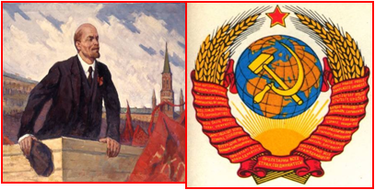
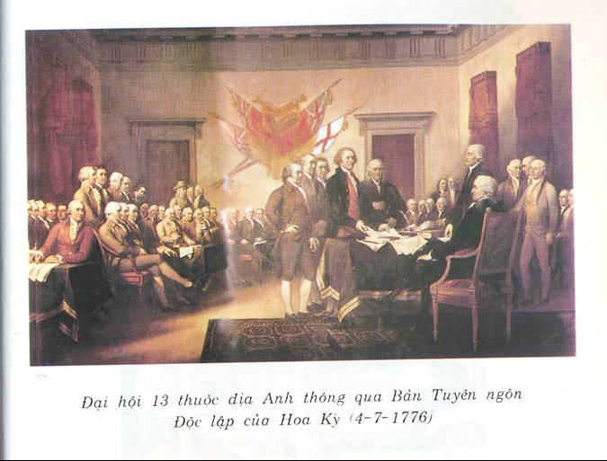
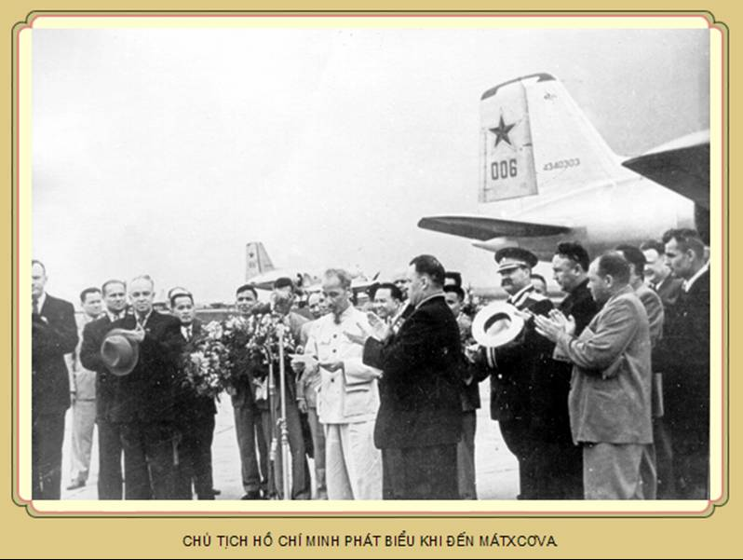


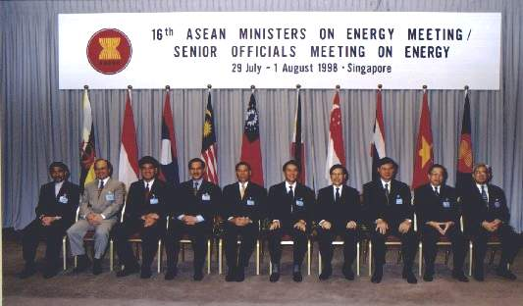

LIÊN HIỆP
CÔNG NHÂN QUỐC TẾ
Xu hướng xích lại gần nhau giữa các dân tộc (liên hiệp giữa các dân tộc )
ASEAN
LIÊN MINH CHÂU ÂU

Slide 9
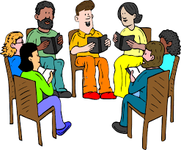



Hai xu hướng của dân tộc có bị chi phối bởi mục đích chính trị không? Ở Việt Nam hiện nay hai xu hướng này biểu hiện như thế nào?

Slide 10
Trong thời đại ngày nay, hai xu hướng này biểu hiện rất đa dạng và phong phú
Xu hướng 1: Các tộc người nổ lực đi tới sự tự do, bình đẳng và phồn vinh của dân tộc mình
Trong phạm vi một quốc gia
Xu hướng 2: xuất hiện những động lực thúc đẩy các tộc người xích lại gần nhau, hoà hợp cao hơn trên mọi lĩnh vực

Slide 11
Trong thời đại ngày nay, hai xu hướng này biểu hiện rất đa dạng và phong phú
Xu hướng 1: thể hiện trong phong trào đấu tranh GPDT chống CNĐQ, chống chính sách đô hộ…
Trong phạm vi quốc tế
Xu hướng 2: các dân tộc muốn xích lại gần nhau, hợp tác với nhau để hình thành liên minh phạm vi khu vực hoặc toàn cầu…

Slide 12
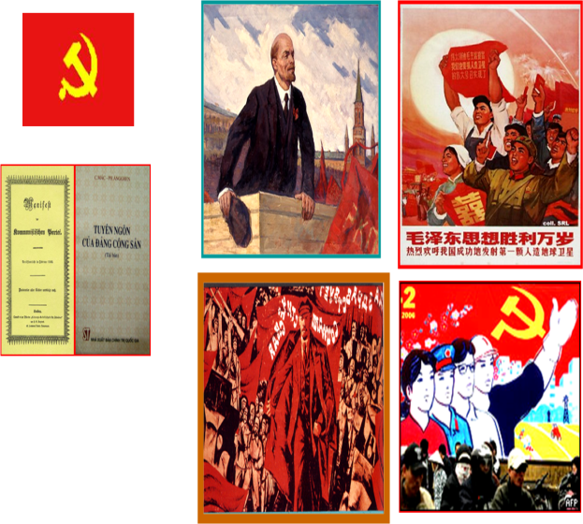

b/ Cương lĩnh dân tộc của chủ nghĩa Mác - Lênin
Các dân tộc hoàn toàn bình đẳng
Các dân tộc được quyền tự quyết
Liên hiệp công nhân tất cả các dân tộc

Slide 13
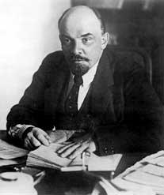

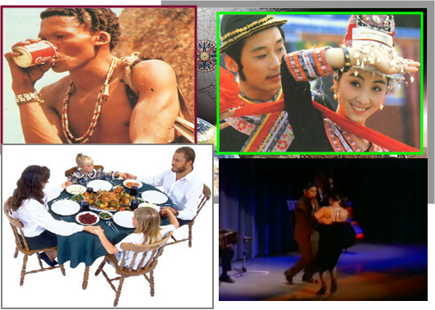
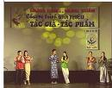
★ Nội dung cương lĩnh dân tộc của Đảng Cộng Sản
❖ Các dân tộc hoàn toàn bình đẳng
Các dân tộc đều có nghĩa vụ và quyền lợi ngang nhau trong quan hệ xã hội và quan hệ quốc tế. Không dân tộc nào có đặc quyền, đặc lợi.
Trong một quốc gia nhiều dân tộc sự bình đẳng toàn diện về chính trị, kinh tế, văn hoá, xã hội…giữa các dân tộc phải được pháp luật bảo vệ và phải được thể hiện sinh động trong thực tế.

Slide 14


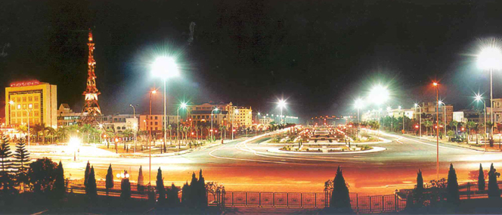

❖ Các dân tộc được quyền tự quyết
Quyền tự quyết định lấy vận mệnh dân tộc mình, quyền lựa chọn chế độ chính trị và con đường phát triển của dân tộc mình.

Slide 15





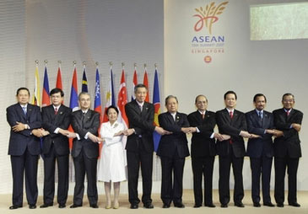
❖ Các dân tộc được quyền tự quyết
Quyền dân tộc tự quyết bao gồm:
+ Quyền tự do tách ra thành một quốc gia dân tộc độc lập.
+ Quyền tự nguyện liên hợp lại với các dân tộc thành một liên bang trên cơ sở bình đẳng (quyền liên hiệp).

Slide 16
❖ Các dân tộc được quyền tự quyết
○ Xem xét và giải quyết vấn đề dân tộc tự quyết phải đứng vững trên lập trường, quan điểm của giai cấp công nhân:
Triệt để ủng hộ các phong trào DT tiến bộ.
Kiên quyết đấu tranh chống lại âm mưu, thủ đoạn lợi dụng quyền “dân tộc tự quyết” làm chiêu bài để can thiệp vào nội bộ của các nước, đòi li khai , chia rẽ DT…

Slide 17
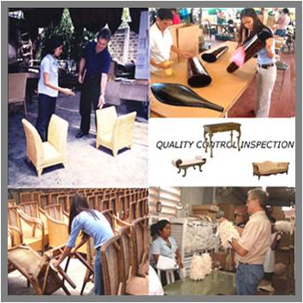
❖ Liên hiệp công nhân tất cả các dân tộc
- Là tư tưởng, nội dung cơ bản trong cương lĩnh dân tộc của chủ nghĩa Mác– Lênin
LIÊN HIỆP
CÔNG NHÂN QUỐC TẾ

Slide 18

❖ Liên hiệp công nhân tất cả các dân tộc
Phản ánh sự thống nhất giữa GPDT và GPGC; Phản ánh sự gắn bó chặt chẽ giữa tinh thần CN yêu nước với CN quốc tế chân chính
Là cơ sở vững chắc để đoàn kết các tầng lớp nhân dân lao động thuộc các dân tộc trong cuộc đấu tranh chống CNĐQ vì độc lập dân tộc và tiến bộ xã hội.
Là cơ sở lý luận quan trọng để các ĐCS vận dụng để thực hiện chính sách dân tộc

Slide 19
3. Dân tộc và quan hệ dân tộc ở Việt Nam
Có sự chênh lệch về số dân giữa các dân tộc
a.Đặc điểm dân tộc Việt Nam
Các dân tộc cư trú xen kẽ nhau
Các DT thiểu số ở VN phân bố chủ yếu ở địa bàn có vị trí chiến lược quan trọng
Các dân tộc Việt Nam có trình độ phát triển không đồng đều
Các DTVN có truyền thống đoàn kết, gắn bó lâu đời trong cộng đồng dân tộc – quốc gia thống nhất
Mỗi DT có bản sắc VH riêng, góp phần tạo nên sự phong phú, đa dạng của nền VHVN thống nhất

Slide 20
Vân đề dân tộc và đoàn kết dân tộc là vấn đề chiến lược cơ bản,lâu dài và cấp bách
b.Quan điểm của Đảng, Nhà nước Việt Nam về vấn đề dân tộc
Các DT trong đại gia đình Việt Nam bình đẳng, đoàn kết, tương trợ, giúp nhau cùng phát triển
Phát triển toàn diện KT, CT, VH, XH và AN –QP trên địa bàn vùng dân tộc và miền núi…
Ưu tiên phát triển KT –XH các vùng dân tộc và miền núi
Công tác DT và thực hiện chính sách DT là nhiệm vụ của toàn Đảng, toàn dân, toàn quân của các cấp, các ngành và HTCT

Slide 21
Chính sách dân tộc của Đảng và Nhà nước Việt Nam
Về chính trị
Về kinh tế
Về văn hóa
Về xã hội
Về AN - QP

Slide 22
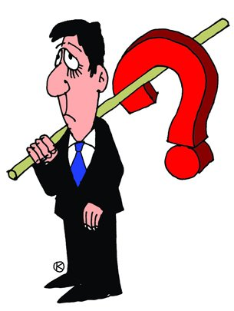
II.Tôn giáo trong thời kỳ quá độ lên CNXH
1. Chủ nghĩa Mác – Lênin về tôn giáo
a.Bản chất, nguồn gốc và tính chất của TG
Bản chất của tôn giáo

Slide 23
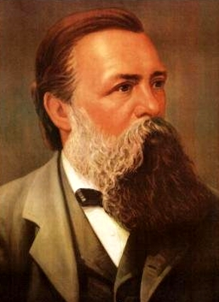
Bản chất của tôn giáo:
“tất cả mọi tôn giáo chẳng qua chỉ là sự phản ánh hư ảo – vào trong đầu óc của con người – của những lực lượng bên ngoài chi phối cuộc sống hằng ngày của họ; chỉ là sự phản ánh trong đó những lực lượng ở trần thế đã mang hình thức những lực lượng siêu trần thế”

Slide 24
Tôn giáo là một thực thể xã hội - với hình thái phát triển đầy đủ
Niềm tin tôn giáo
Có hệ thống giáo thuyết
Có hệ thống cơ sở thờ tự
Có tổ chức nhân sự
Có hệ thống tín đồ

Slide 25
Bản chất của tôn giáo theo quan điểm của chủ nghĩa Mác - Lênin
Tôn giáo là một hiện tượng xã hội - văn hóa do con người sáng tạo ra
Thế giới quan tôn giáo – các tôn giáo mang thế giới quan duy tâm
Những người cộng sản luôn tôn trọng quyền tín ngưỡng, theo hoặc không theo tôn giáo của nhân dân
Con người bị lệ thuộc, tuyệt đối hóa và phục tùng tôn giáo

Slide 26
Phân biệt tôn giáo với tín ngưỡng, mê tín dị đoan, đạo lạ, tà đạo ở Việt Nam.

Slide 27
Tín ngưỡng là sự tin tưởng của con người vào các lực lượng siêu nhiên. Niềm tin đó phát triển có giáo lý, giáo luật, giáo lễ, giáo hội… trở thành TG.
Phân biệt tôn giáo với tín ngưỡng, mê tín dị đoan, đạo lạ, tà đạo.
Mê tín dị đoan là những hiện tượng con người quá tin vào những biểu tượng siêu nhiên. Không được NN công nhận và cấp đăng ký hoạt động như TG.
Đạo lạ là những hiện tượng TG mới xuất hiện ở VN gần đây, chưa được Nhà nước cấp đăng ký hoạt động. Tôn giáo truyền thống xuất hiện từ lâu.
Tà đạo (tà giáo) đối diện với chính giáo (chính thống), có lý thuyết, nghi lễ trái TG truyền thống, thường là những hoạt động mang tính mê tín dị đoan.

Slide 28
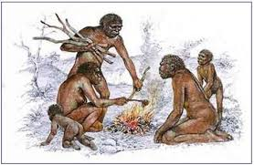
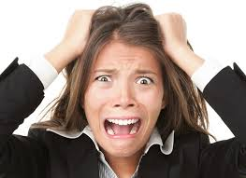
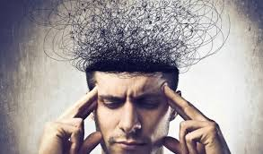
Nguồn gốc của tôn giáo
Tôn giáo ra đời bởi những nguồn gốc cơ bản:
Nguồn gốc tự nhiên, KT-XH
Nguồn gốc tâm lý
Nguồn gốc nhận thức

Slide 29
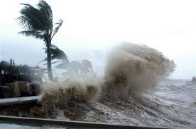
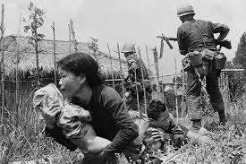
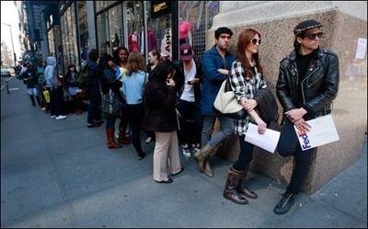
Tính chất của tôn giáo
Tính chất của tôn giáo
Tính lịch sử của TG
Tính quần chúng của TG
Tính chính trị của TG

Slide 30
Tôn trọng tự do tín ngưỡng và không tín ngưỡng của nhân dân
b.Các nguyên tắc cơ bản của chủ nghĩa Mác-Lênin trong việc giải quyết vấn đề TG
Khắc phục những ảnh hưởng tiêu cực của tôn giáo phải gắn với quá trình cải tạo xã hội cũ, xây dựng xã hội mới
Phân biệt rõ hai mặt chính trị và tư tưởng trong vấn đề tôn giáo
Phải có quan điểm lịch sử - cụ thể khi giải quyết vấn đề tôn giáo

Slide 31
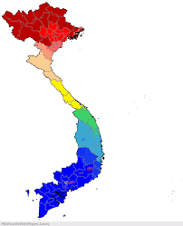



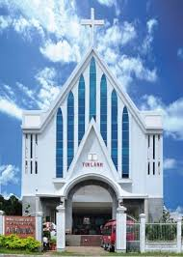
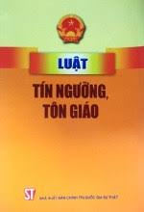
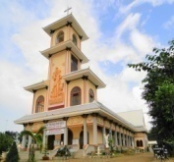


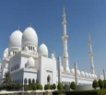










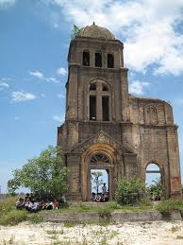
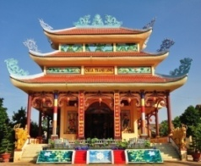

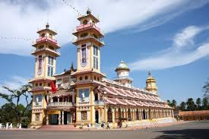

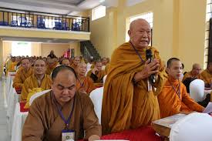


Em có hiểu biết gì về tình hình tôn giáo ở Việt Nam?

Slide 32
2. Tôn giáo ở Việt Nam và chính sách TG của Đảng, Nhà nước ta hiện nay
VN là quốc gia có nhiều TG
a.Đặc điểm tôn giáo ở Việt Nam
TG ở VN đa dạng, đan xen, chung sống hòa bình, không xung đột, chiến tranh TG
Tín đồ các TGVN phần lớn là nhân dân lao động, có lòng yêu nước, tinh thần dân tộc
Hàng ngũ chức sắc các TG có vai trò, vị trí quan trọng trong giáo hội, có uy tín, ảnh hưởng với tín đồ
Các TG ở VN đều có quan hệ với các tổ chức, cá nhân TG nước ngoài

Slide 33
Tín ngưỡng, TG là nhu cầu tinh thần của một bộ phận nhân dân, đang và sẽ tồn tại cùng dân tộc trong quá trình XDCNXH ở nước ta
b.Chính sách tôn giáo của Đảng và Nhà nước Việt Nam
Đảng, Nhà nước thực hiện nhất quán chính sách đại đoàn kết dân tộc
Nội dung cốt lõi của công tác tôn giáo là công tác vận động quần chúng
Công tác tôn giáo là trách nhiệm của cả hệ thống chính trị
Vấn đề theo đạo và truyền đạo

Slide 34
III. Quan hệ dân tộc và tôn giáo ở Việt Nam
a.VN là một quốc gia đa DT, đa TG; quan hệ DT và TG được thiết lập và cũng cố trên cơ sở cộng đồng quốc gia – DT thống nhất
1. Đặc điểm quan hệ dân tộc và tôn giáo ở Việt Nam
b.Quan hệ DT và TG ở VN chịu sự chi phối mạnh mẽ bởi tín ngưỡng truyền thống
c.Các hiện tượng tôn giáo mới có xu hướng phát triển mạnh làm ảnh hưởng đến đời sống cộng đồng và khối đại đoàn kết dân tộc

Slide 35
Tăng cường MQH tốt đẹp giữa DT và TG, cũng cố khối đại đoàn kết toàn dân tộc và đoàn kết TG là vấn đề chiến lược, cơ bản, lâu dài và cấp bách của cách mạng VN
2. Định hướng giải quyết MQH dân tộc và tôn giáo ở Việt Nam hiện nay
Giải quyết MQH dân tộc và tôn giáo phải đặt trong MQH với cộng đồng quốc gia – dân tộc thống nhất theo định hướng XHCN
Giải quyết MQH dân tộc và tôn giáo phải đảm bảo quyền tự do tín ngưỡng, TG của nhân dân, quyền của các DT thiểu số, kiên quyết đấu tranh chống lợi dụng vấn đề DT, TG vào mục đích chính trị

